Slide 1
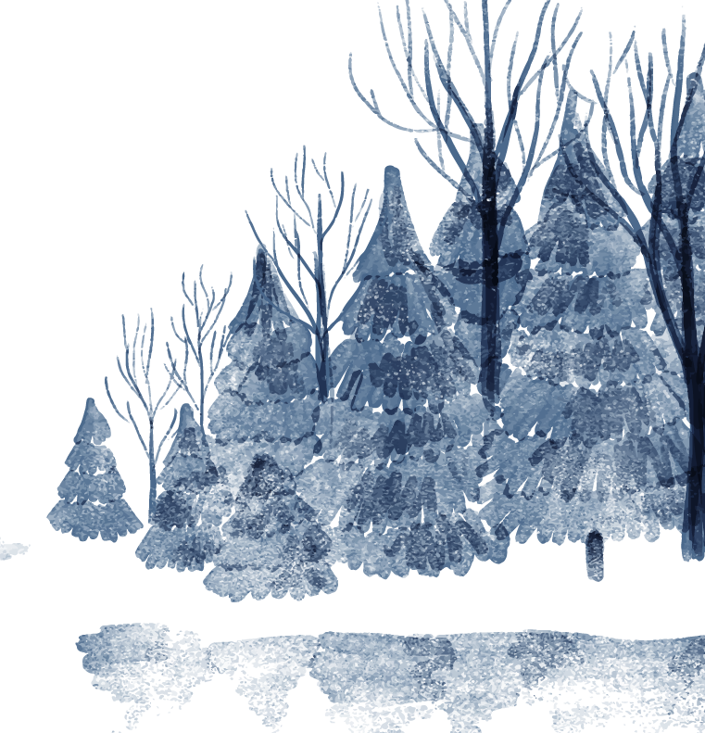
Создание игры на языке Java
«Осторожно сосульки»
Хацкевич Ксения Дмитриевна
Лицей №6, 7б класс
г. Северобайкальск

Slide 2
Этапы разработки игры в Greenfoot
(Среда разработки Java)
1)Планирование
2)Предварительная подготовка
3)Производство
4)Тестирование
5)запуск

Slide 3
Планирование
Весна – прекрасное время года, но вместе с пробуждением природы увеличивается и риск некоторых опасностей на улице. Игра служит наглядным и интерактивным способом донести до игроков информацию о реальной угрозе. игрок переживает эту опасность на себе, что оставляет более сильное впечатление и запоминается лучше.
Концепция: В течении 10 секунд падают сосульки а цель Яги уворачиваться от них.

Slide 4
Предварительная подготовка
Выбираем картинки для персонажей:
Яга влево, Яга вправо, фон, сосулька
Изображения должны быть в формате png на прозрачном фоне. Размер героев:
Сосулька 20х60 пикселей
Яга влево 130х190 пикселей
Яга вправо 130х190 пикселей
Фон «мира» 800х600

Slide 5
Производство
План игры составлен. Определены объекты, подготовлены изображения. Приступаем к написанию кода для каждого объекта. Для этого заходим в среду разработки Greenfoot. Создаем новый сценарий под названием «icicle fall»
Далее нужно установить фон в нашем мире – MyWorld. И создать Актеров – Actor.
Объектами будут Yaga – Яга и Icicle – сосулька.

Slide 6
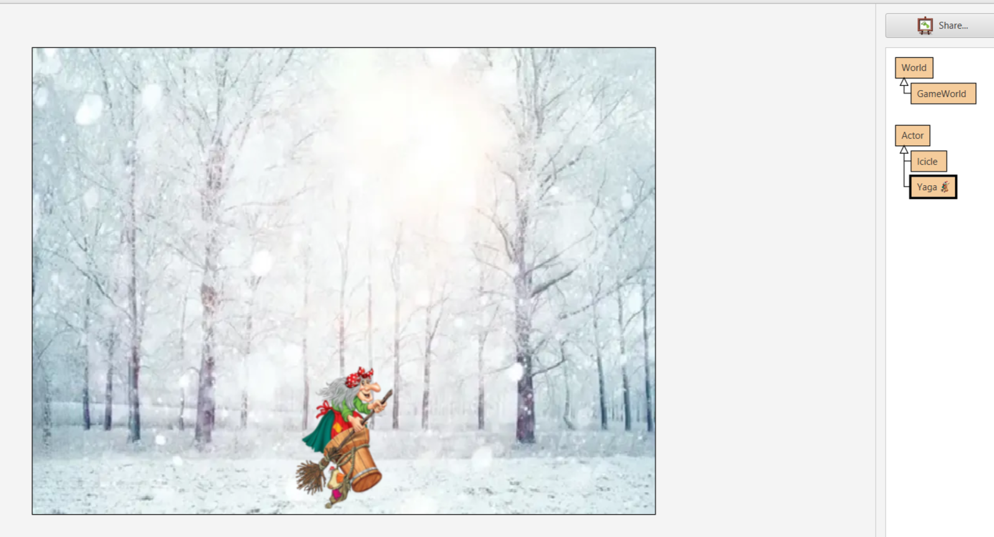

Slide 7
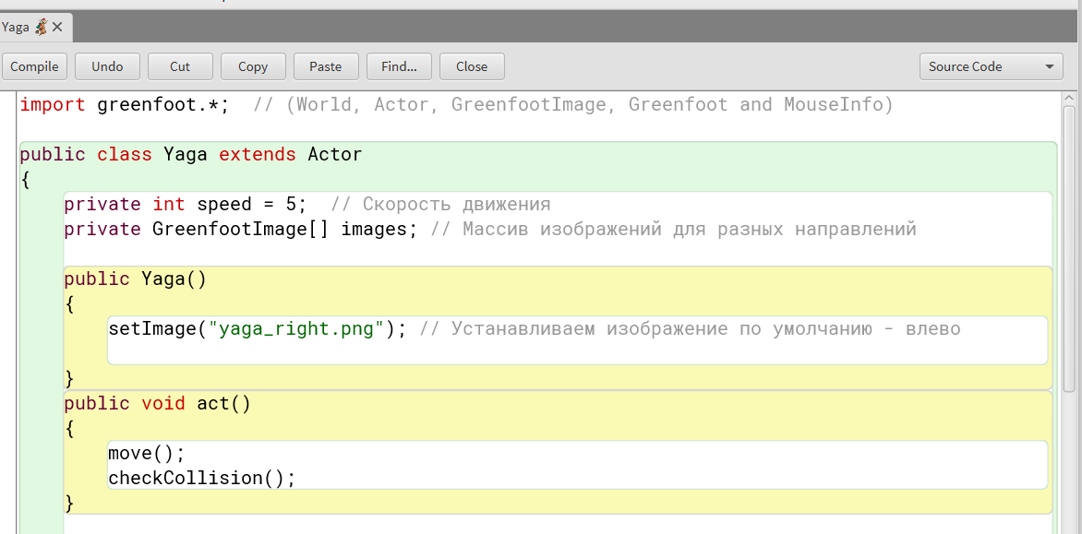
Программный код Яги

Slide 8
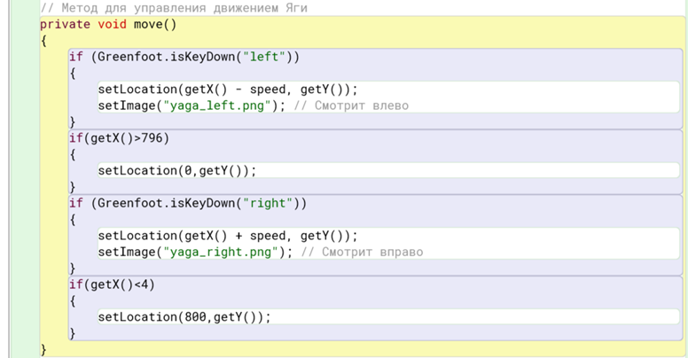
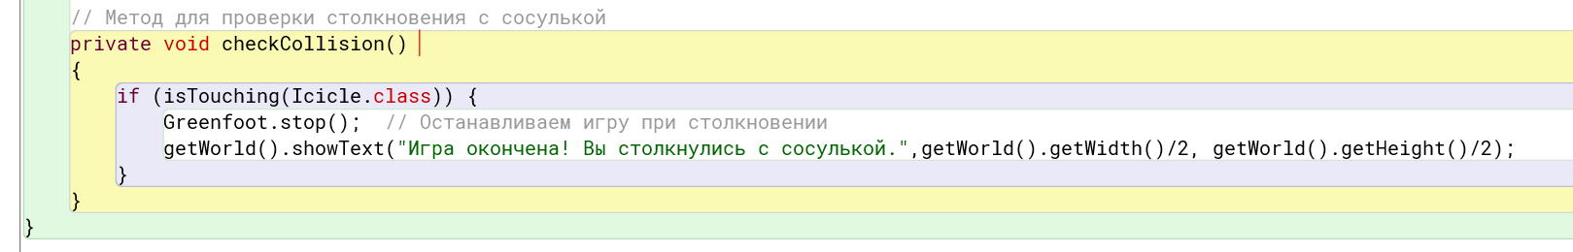

Slide 9
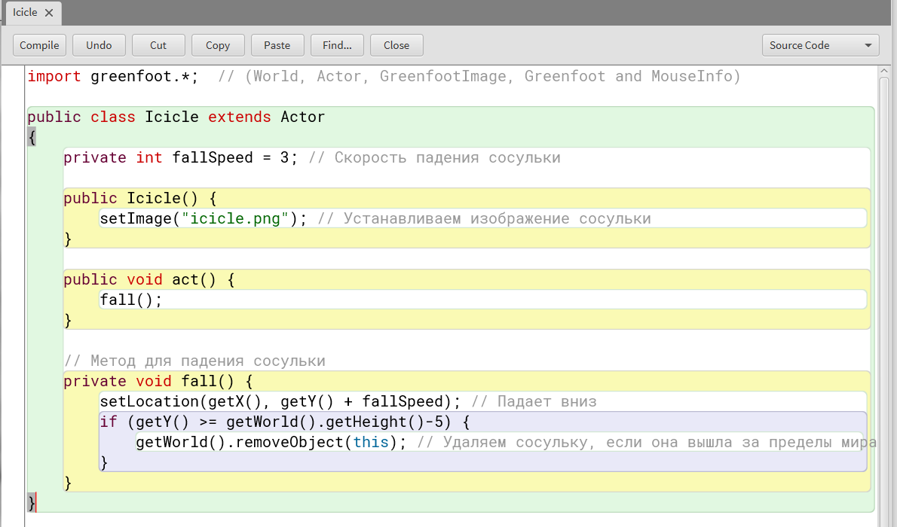
Программный код для сосульки

Slide 10
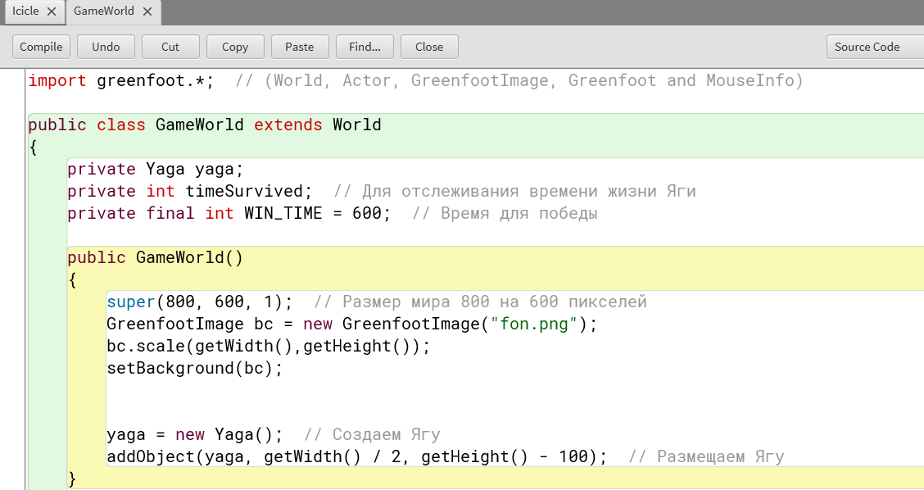
Программный код мира

Slide 11
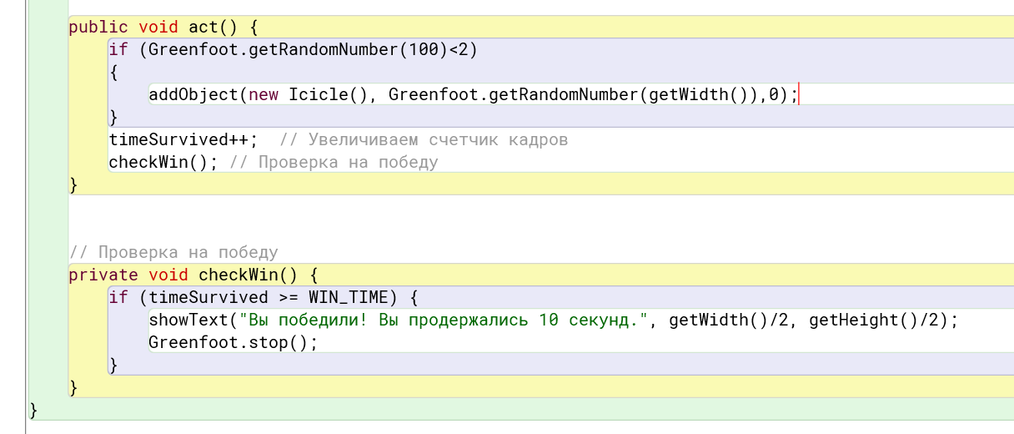

Slide 12
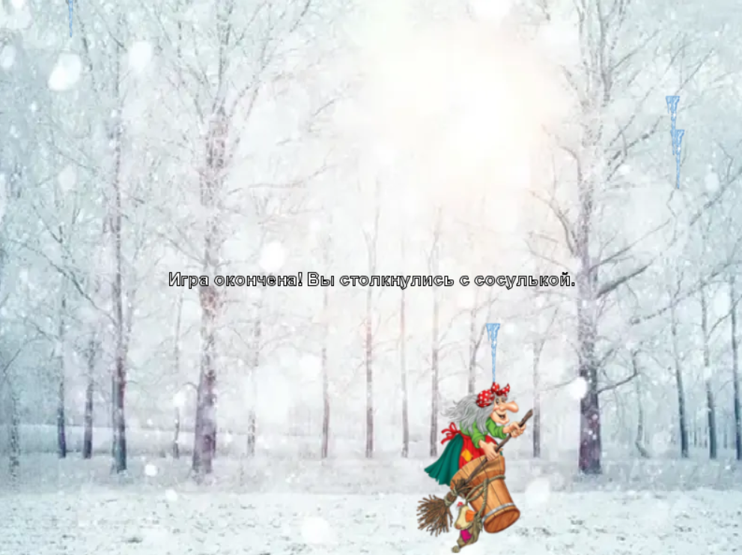
Картинка при проигрыше

Slide 13
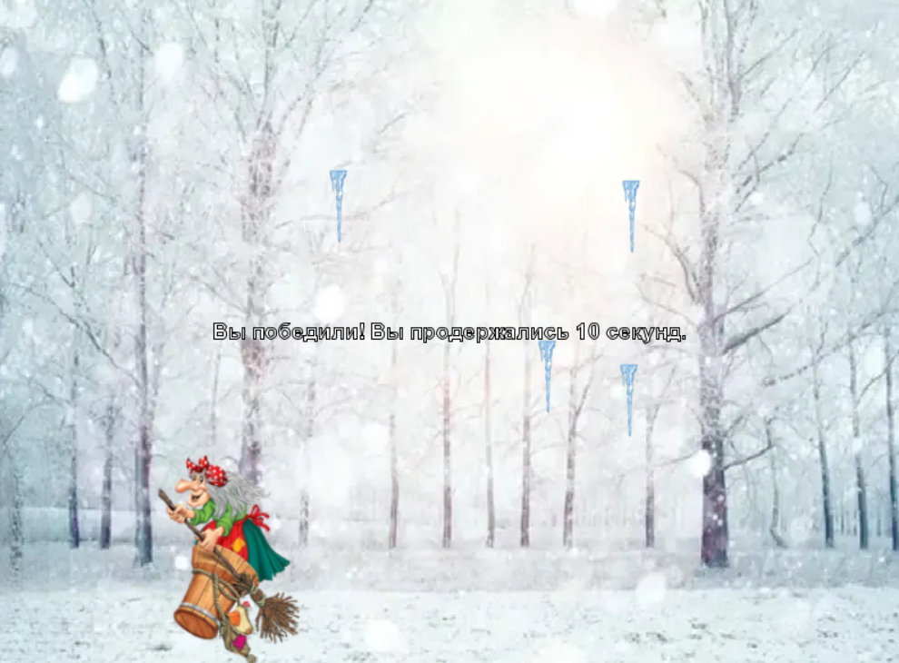
Картинка при победе

Slide 14
Мы создали небольшую игру про безопасность весной. Попробуйте и вы.
Удачи!

